Slide 1
В космосе.

Slide 2
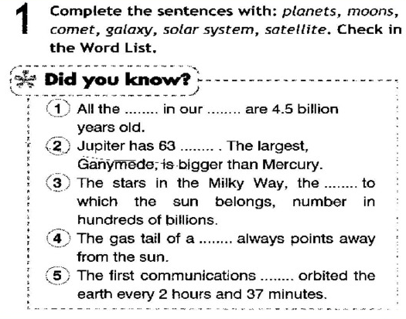

Slide 3
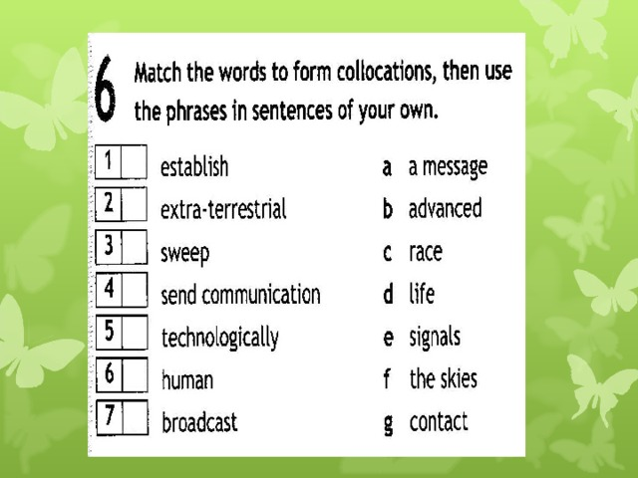

Slide 4
Домашнее задание: ex. 8, p. 103.

